Slide 1

信号处理 Signal Processing Course No.8695001 2022-23秋季学期
School of Computer Engineering and Science
Shanghai University
Instructor: Shengyu DUAN（段圣宇）

Slide 2
项目报告要求

Slide 3
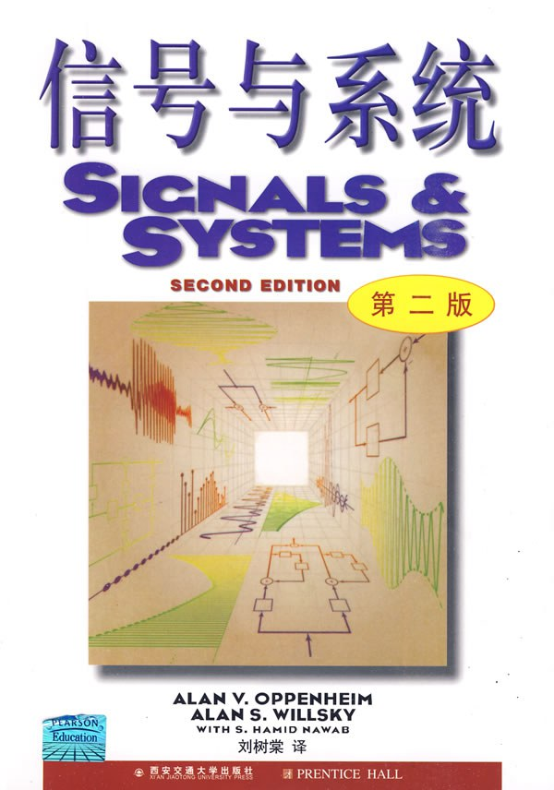
Textbook
《信号与系统》（第二版），Alan V. Oppenheim, Alan S. Willsky, with S. Hamid, 刘树棠（译），西安交通大学出版社
Assessment
Attendance + Homework (10%)
Labs (10%)
Project Report (10%)
Final Exam (70%)

Slide 4
Project Report and Demonstration
The project requires you to develop a practical application related to signal processing;
You can choose a specific application (e.g., image processing, acoustic recognition, broadcasting, etc.) that you are interested, as long as it is related to signal processing;
You can further develop a application, based on the labs that you finish during this course.
Each student will submit:
A written report (max. 6-pages) – Nov. 13th (Week 10)
A 5-10min demonstration for bonus – Nov. 2nd and Nov. 9th (Week 9-10)

Slide 5
选题参考方向
延续“实验三 复杂信号表示”：
分析现实中声音（乐器：钢琴、吉他；某人的声音）的谐波构成，能够用计算机模拟该声音；
延续“实验四 卷积”：
利用基于卷积的移动平均或边沿识别解决现实应用场景中的问题；
也可延续实验作业4.1的内容（利用基于卷积的特征匹配，查找音频片段来源）：如音频片段中混杂了其它声音（噪声、其它音乐），或音频片段音调发生了改变，或音频片段由其它乐器重新演绎（谐波组成发生变化），如何利用卷积查找音频片段来源？
延续“实验五 系统与滤波器”
如何设计滤波器，从而更好的滤除作业第二题中的噪声？
延续“实验六 离散傅里叶变换”
利用离散傅里叶变换与逆变换，对更加复杂的噪声信号进行处理，例如对实验五作业第二题的噪声进行滤除，恢复人声。
其它方向
实现一套信号调制、解调系统
其它你所感兴趣的、与本课程学习内容有关的方向

Slide 6
评分标准
项目报告占总成绩的10%；
按提供的报告模板撰写，篇幅不超过6页；
根据以下四方面综合评分：
独创性：提出其他人尚未提出的技术和方法；
内容的重要性：提出的方法具有实际意义；
报告叙述水平；
评估方法的合理性：报告所涉及的方法与技术需理论或仿真层面（如利用MATLAB）的评估。
加分项：
项目展示：第九、十周周三实验课（11月2号、9号）将所实现的项目进行展示，根据展示情况，在项目报告总分的基础上给予最多20%的加分。
报告提交截止日期：第十周结束（11月13号）前

Slide 7
欢迎来到 信号处理的世界！
Welcome to Signal Processing！

